Slide 1
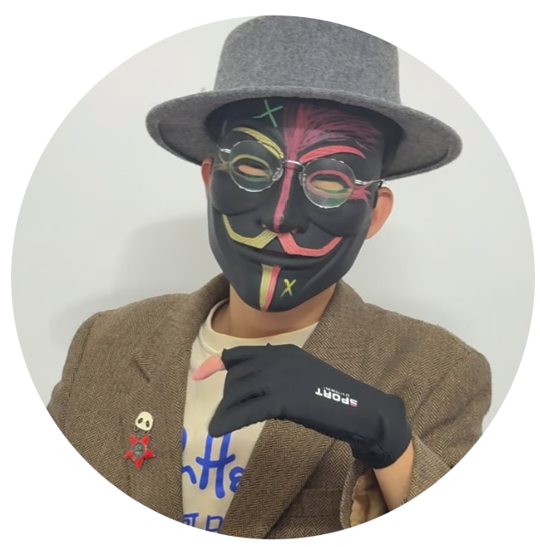
《社会工程学之网络追踪》 网络安全教育课程目录
一、社会工程学-课程简介 (当前)
二、获取对方真实IP地址和运营商
三、获取对方经纬度精确定位
四、获取对方素颜自拍照
五、获取对方实时声音
六、利用Java在对方电脑植入监控程序
七、利用AI获取对方手机号
八、利用AI获取对方QQ密码
九、利用AI获取对方银行卡
十、利用AI获取对方身份证号
完、信息收集与获取对方真实姓名思路大全

Slide 2
社会工程学课程道德与法律声明
课程名称： 《社会工程学之网络追踪》 共11节
讲师：莫国标 授课地址：https://www.youtube.com/@MeeGooBoo
课程宗旨与核心原则：
在AI盛行的时代，帮助大家深刻理解社会工程学的最新攻击手法，从而更好地识别和防范此类威胁，避免被开盒、人肉。提升网络安全防范意识，帮助打击因证据信息不足而无法追击到的犯罪分子，比如网暴他人、诈骗金额较小或信息不足无法立案、离家出走或被诈骗失联等场景。课程仅提供教学与知识分享，学术与研究。不对学员学成后的一切行为负责。每位学员都是独立的法律责任主体，必须为自己的所有行为承担全部法律和道德后果。
绝对禁止行为：
本课程所传授的知识威力巨大，必须被用于正义之道，禁止用于一切非法侵害行为，包括敲诈勒索、骚扰恐吓、 开盒、人肉搜索、泄露他人隐私，实施网络暴力，窃取他人社交账号、金融账户或受保护的商业机密等行为，即使针对您认为的“不道德者”或“有罪者”，任何未经授权的私人调查和报复行为均被严格禁止。正义应由法律执行，而非个人以暴制暴。技术无好坏，刀可削果，亦可削人。

Slide 3
什么是社会工程学，为什么要学它？
反向价值：社工人肉开盒、入侵、网暴威胁
正向价值：安全意识、证据收集、网络犯罪追踪
心理学的升级版
软件工程+心理学=社会工程学
社会工程学核心真理：认知偏差，在任何事情中，人是最强大也最脆弱的环节。

Slide 4
研究人类行为和思维的学科
社会工程学是一门研究人类行为和思维的学科，起源于20世纪60年代的军事和情报领域。它通过心理操纵影响人们的态度和行为，旨在理解和控制人类社会行为。社会工程学的应用范围广泛，包括商业、公共安全和信息安全等领域。

Slide 5
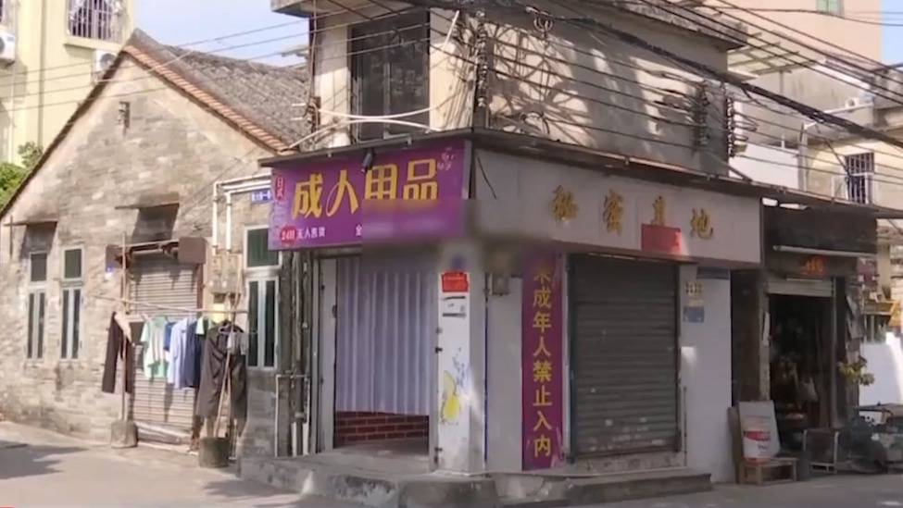
《社会工程学》应用案例-乔装打扮
小乔单身，经济条件良好，想要给自己卖成人用品，但是她比较内向害羞，并且不想泄露任何隐私，包括地址，取货过程不想与任何人接触。请问小乔应该选择以下哪种方式购买才是最安全的?
1.在淘宝、京东等网购平台选择可以私密发货的进行购买。
2.在美团、饿了么等外卖平台进行购买。
3.去附近线下的成人用品店进行购买。
会暴露姓名、电话、地址，就算小乔用假的信息，但是还有大数据平台掌握小乔的购买记录，就算小乔用别人实名，小乔去拿快递这个过程隐私就已经暴露，并且取货过程还有很多未知数，比如丢件。
√
这种购买方式最不安全，不管小乔通过什么方式隐藏信息，无法预测的事件依然会上升，比如商家、骑手、平台、收货等这些过程足以让小乔身败名裂，参与者越多，事情越不可控。
对小乔来说这种方式是最安全的购买方式，前提是小乔必须穿着外卖小哥的衣服，戴着头盔，整个过程对小乔来说是无任何隐私泄露的，只有支付记录，全程可控，消除潜在的异样眼光、尾随者、店内监控等情况，因为在别人眼中小乔只是一个外卖跑腿的，即便是小乔被朋友家人亲人逮到，也有充分的理由维持小乔的人设，不至于人设崩塌。
解：小乔利用了《社会工程学》中的瞒天过海，视周围于无形，退可攻，进可守。很多盗窃案因为这一点而无法侦破。

Slide 6
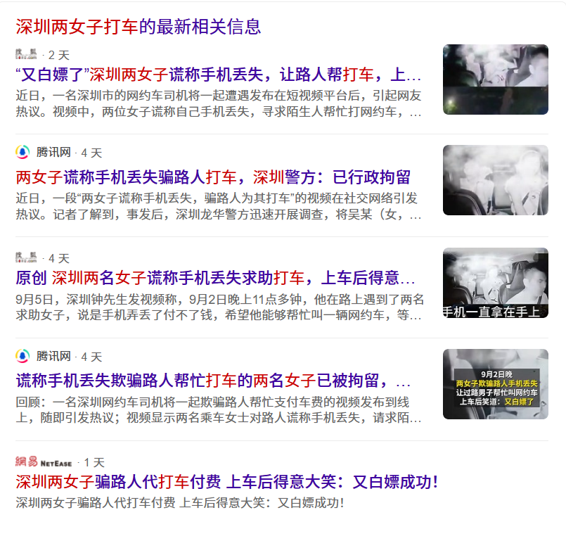
《社会工程学》案例-骗吃骗喝
解：两名女子利用了《社会工程学》中的 卑鄙是卑鄙者的通行证，善良是善良者的墓志铭。
这句话出自：一首朦胧诗《回答》，是作者对“文革”时期黑暗、荒谬的现实社会的痛恨和挑战，表明了自己不与邪恶势力同流合污的坚定决心。而后在《社会工程学》中被广泛应用。

Slide 7
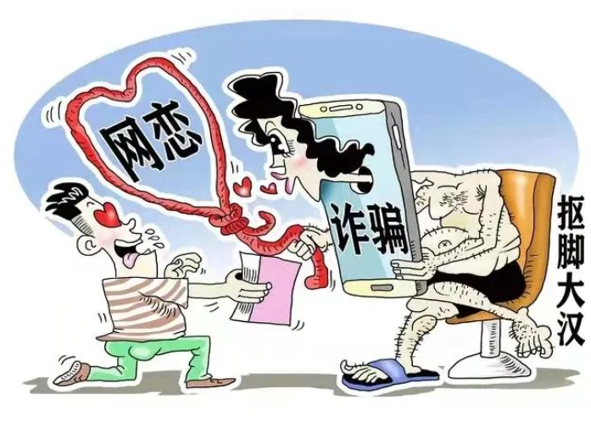
《社会工程学》问题思考-我为什么要扫你的二维码？
场景：
小明网恋了一个对象，对方不愿意发语音、照片、地址，抖音等APP显示的IP属地太过宽泛，小明想知道具体位置和对方长什么样子，为了避免网恋被骗，小明制作了一个特殊的二维码，对方只要扫描二维码，并且在打开的页面中完成相关互动，小明即可获取到他想要的信息。请问小明怎么才能让网恋对象心甘情愿的扫描二维码?

